Slide 1
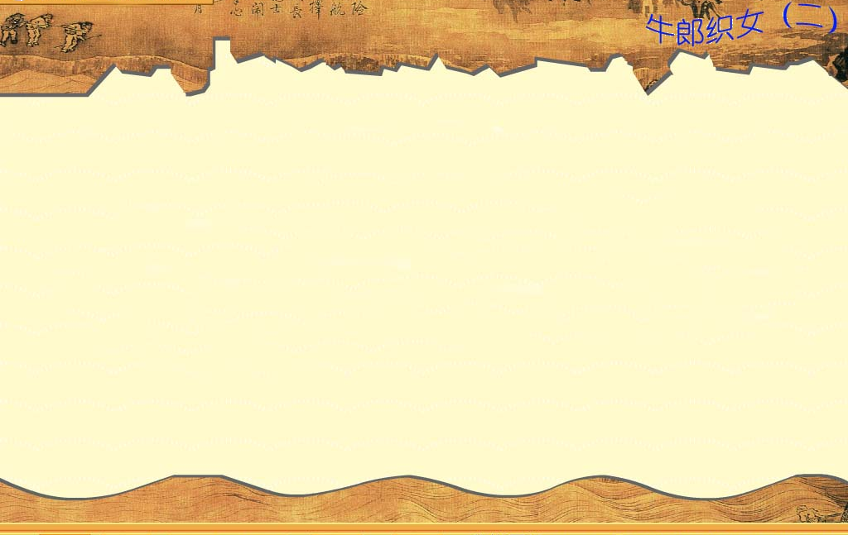
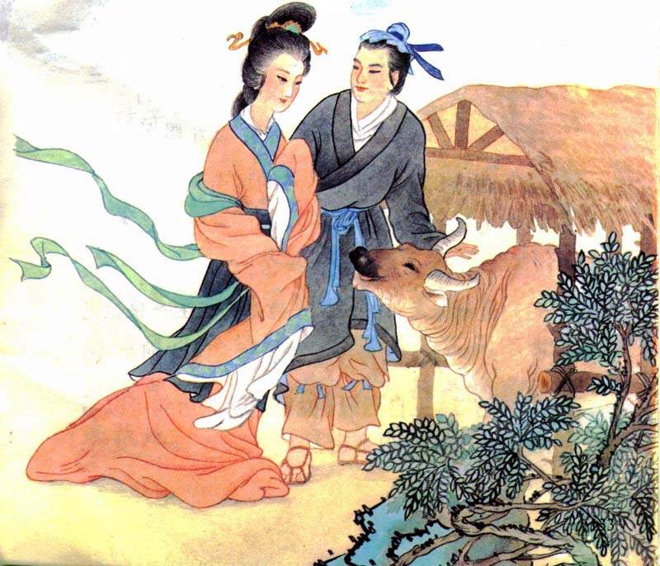

名言
幸福
老牛
王母
相会
拓展

Slide 2
一个民间故事的产生，都不是空穴来风，它代表人们的某种希冀和愿望，从而成为一种永久的符号。
――某评论家
名言
幸福
老牛
王母
相会
拓展

Slide 3
闻一闻瓜香心也醉，
尝一尝新果甜透心窝，
听一听乡邻们问寒问暖知心语，
看一看画中人影舞婆娑，
休要愁眉长锁，
莫把时光错过，
到人间巧手同绣好山河！
－－黄梅戏 《到底人间欢乐多》片断
名言
幸福
老牛
王母
相会
拓展

Slide 4
它说：“我不能帮你们下地干活了，咱们快分手了。我死了以后，你把我的皮剥下来留着，碰到紧急的事，你就披上我的皮。……”
◆羊有跪乳之恩，鸦有反哺之义。
◆滴水之恩，当涌泉相报。
◆吃果子拜树头，饮泉水思源头。
◆一枝草，一点露。
◆谁言寸草心，报得三春晖！
名言
幸福
老牛
王母
相会
拓展

Slide 5
暴跳如雷 发誓抓回 严厉惩罚
闯进家里 狠狠一推 拽 划
名言
幸福
老牛
王母
相会
拓展

Slide 6
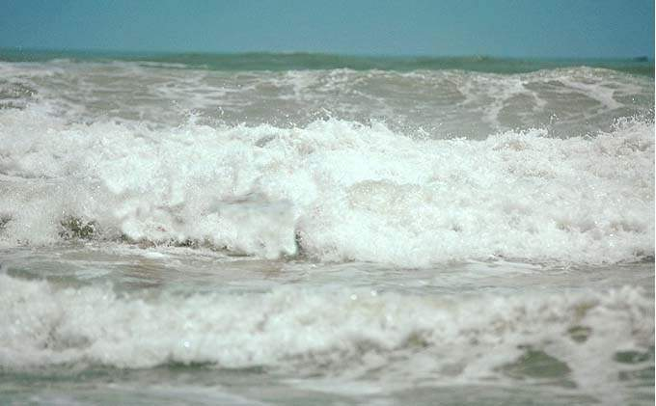
这一划……
这一划，划断了……
划不断……
……
名言
幸福
老牛
王母
相会
拓展

Slide 7
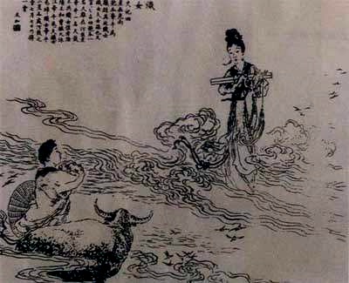
名言
幸福
老牛
王母
相会
拓展

Slide 8
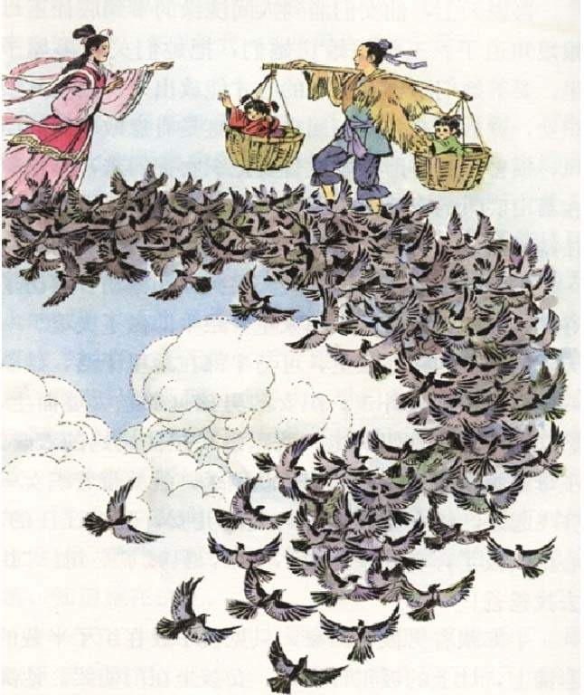
名言
幸福
老牛
王母
相会
拓展

Slide 9
鹊桥仙
纤云弄巧，
飞星传恨，
银汉迢迢暗度。
金风玉露一相逢，
便胜却人间无数。
柔情似水，
佳期如梦，
忍顾鹊桥归路。
两情若是久长时，
又岂在朝朝暮暮。
（宋代·秦观）
名言
幸福
老牛
王母
相会
拓展

